Slide 1
TEORI GRAPH: PLANARITY
PERTEMUAN VI
Planaritas | Dualitas | Applications
IF184604 | SEMESTER 6 | 3 SKS
DEPARTEMEN TEKNIK INFORMATIKA ITS | VH | 2020 - 2024

Slide 2
PLANARITAS
Pada kasus pembuatan printed-circuit board (PCB), harus dipastikan bahwa tidak ada koneksi yang saling berpotongan.
Atau permasalahan bagaimana merancang perlintasan rel KA yang melalui sebuah wilayah tanpa ada perpotongan antara rel KA dengan jalan2 raya yang ada.
Masalah di atas sama dengan bagaimana menggambarkan sebuah graph pada sebuah bidang tanpa ada perpotongan garis.

Slide 3
PLANARITAS
Sebuah graph dikatakan embeddable in the plane atau planar jika graph tsb memiliki geometric repr (dapat digambarkan) sdmk hingga tdk ada perpotongan edge.
Sebuah graph H yang merupakan planar embedding (plane graph) dari graph G pasti bersifat isomorphic thd graph G.
Untuk membantu pembuktian planaritas sebuah graph seringkali digunakan Jordan Curve sebagai alat bantu.
Jordan Curve adalah sebuah kurva non-self-intersecting dengan origin dan terminus yang identik.

Slide 4
PLANARITAS
Misal terdapat kurva J pada sebuah bidang, sdmk hingga bidang tsb terpartisi menjadi 2 himpunan interior (int J) dan exterior (ext J). Dan int J ∩ ext J = J.
int J
ext J
Teorema Jordan Curve menyatakan bahwa sebarang garis yang menghubungkan sebuah titik di int J dengan sebuah titik di ext J pasti/harus memotong kurva J di suatu titik.

Slide 5
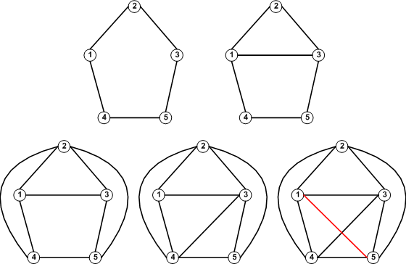
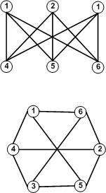
PLANARITAS
Teorema 5-1. Kuratowski graph adalah nonplanar
K₅
K_{3,3}

Slide 6
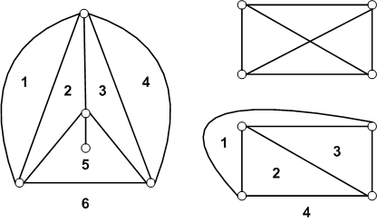
PLANARITAS
Sebuah plane representation dari planar graph akan membuat graph tsb memiliki region² (disebut pula windows/faces/meshes)
Planar graph with no region
Planar graph with 6 regions
Planar graph with 4 regions

Slide 7
PLANARITAS
Teorema 5-2. Sebuah connected planar graph dengan v
vertex dan e edge akan memiliki e – v + 2
region.
Corollary 5-1. Pada simple connected planar graph dengan
r region, v vertex dan e edge (e > 2)
inequalities berikut akan terpenuhi:
e ≥ 3/2 r dan e ≤ 3v - 6

Slide 8
PLANARITAS
Pertanyaan mendasar adalah bagaimana mengetahui sebuah graph memiliki sifat planar atau nonplanar?...
Selain dengan mencoba menggambar, lebih efisien jika dilakukan simple elementary reduction, sbb:
1. Jk G disconnected graph, akan planar jk & hanya jika setiap
komponennya planar, mk coba cek planaritas setiap komponen graph
tsb;
2. Hilangkan semua self-loop (krn tdk mempengaruhi planaritas);
3. Hilangkan semua parallel-edge (krn tdk mempengaruhi planaritas);
4. Hilangkan semua vertex berderajat 2 dg menggabungkan (merging)
2 edge dlm satu series;
Lakukan langkah 3 & 4 berulang² sampai diperoleh sebuah graph H
yang memenuhi teorema 5.3

Slide 9
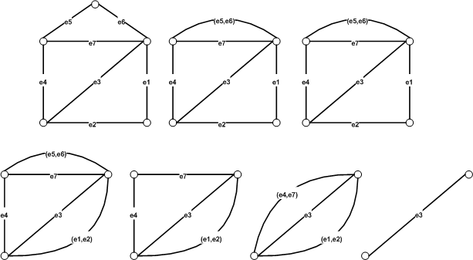
PLANARITAS
Teorema 5-3. Graph H adalah
1. sebuah single edge, atau
2. sebuah complete graph dg 4 vertex, atau
3. nonseparable simple graph dg v ≥ 5 & e ≥ 7.

Slide 10
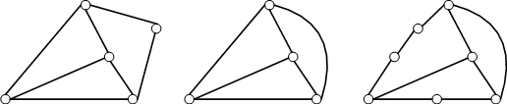
PLANARITAS
2 graph dikatakan Homeomorphic jk salah satu graph dapat dibentuk dg menggabungkan edge² dlm series atau menyisipkan vertex pd sebuah edge (dan vertex tsb berderajat 2).
Teorema 5-4. Syarat perlu dan cukup bagi sebuah graph dpt
bersifat planar adalah jk graph tsb tidak
mengandung atau homeomorphic dengan graph
Kuratowski.

Slide 11
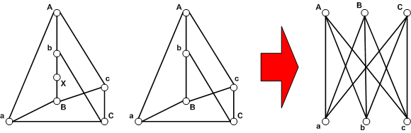
PLANARITAS
Graph di kiri-atas adalah nonplanar. Dan bersifat homeomorphic dg graph di tengah-atas (dg menggabung 2 edge yg berinsiden dg vertex X). Dan graph di atas-tengah bersifat isomorphic thd Kuratowski graph (K_{3,3}) di sebelah kanan.

Slide 12
Dualitas
Setiap plane repr dari sebuah planar graph G akan memiliki dual graph G*.
Representasikan sebuah vertex pada setiap region planar graph G.
Jk 2 region r_{i} & r_{j} ber-adjacent, gambarkan sebuah edge yang menghubungkan vertex yang mewakili kedua region & memotong edge yg memisahkan kedua region (akan muncul parallel edge pd dual jk kedua region dipisahkan oleh > 1 edge).
Jk terdapat pendant vertex/edge, mk akan muncul self-loop yg berasal dr vertex yg mewakili region dimana pendant vertex/edge tsb berada & memotong pendant edge tsb 1 kali.

Slide 13
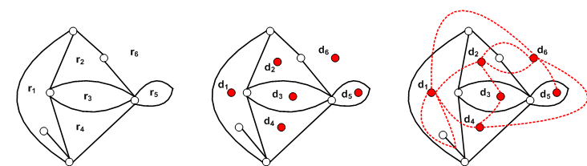
Dualitas
Pada ilustrasi di atas terlihat bahwa terdapat korespondensi one-to-one antara edge pada graph G dg dual-nya G*. Karena setiap edge pada G* akan berinterseksi dg sebuah edge pada G.
Teorema 5-5. Syarat perlu & cukup bagi graph G₁ & G₂ menjadi
dual adalah jk terdpt korespondensi edge one-to-
one dari keduanya sdmk hingga himpunan edge pd
G₁ dpt membentuk cycle jk & hanya jk himpunan
yg berkorespondensi di G₂ membentuk cut-set.

Slide 14
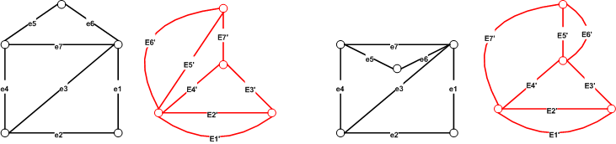
Dualitas
Observasi sederhana dapat dilakukan thd keberadaan dualitas:
Sebuah self-loop di G akan memunculkan pendant edge di G*. & vice versa;
Edge series di G akan memunculkan parallel edge di G*. & vice versa;
Jumlah edge yg membatasi region r_{i} = derajat vertex d_{i} yg mewakili region tsb, & vice versa;
Graph G* juga bersifat planar;
v* = r, e* = e, r* = v, rank G* = nullity G, nullity G* = rank G.

Slide 15
Dualitas
Teorema 5-6. Sebuah graph akan memiliki dual jk &
hanya jk graph tsb planar
Teorema 5-7. Teorema Whitney:
misal G adalah sebuah planar graph
dimana semua region-nya dibentuk oleh 3
edge. Dan misalkan G tidak memiliki loop,
parallel edge, dan 3-cycle yang bukan
region. Maka G akan memiliki Hamiltonian
Cycle.

Slide 16
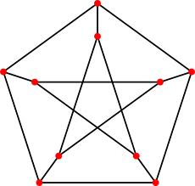
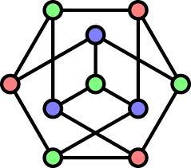
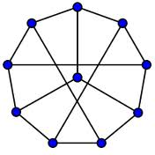
Tugas mingguan
Dengan menggunakan teorema² dalam materi planar graph ini, tunjukkan bahwa
graph² berikut adalah non-planar graph:
2. Lakukan observasi untuk menentukan apakah graph² berikut memiliki sifat planar:
Toroidal Graph
Mobius-Ladder Graph
Heawood Graph
Carilah sebuah contoh untuk menunjukkan graph yang dimaksud oleh Teorema
Whitney, dan tunjukkan Hamiltonian Cycle-nya.

